Slide 1




猜猜他是谁
71年前
毛主席让中国人站起来了
42年前
有一位老人提出的伟大的构想
让中国人迈开了气壮山河的新步伐
在富起来、强起来的复兴之路上踏歌而行
他就是：

Slide 2

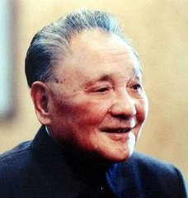
伟大的改革开放
将改革进行到底

Slide 3

一
改革开放进程
目 录
二
改革开放的意义
三
新时代将改革进行到底

Slide 4

改革开放的进程

Slide 5
议题一：为什么说改革是我国的“第二次革命”
1.建国以来党的历史上的伟大转折是什么？
2.改革开放的具体过程是怎样的，起到了怎样的作用？

Slide 6

1.起步阶段1978——1992年 （1）十一届三中全会：伟大的历史转折（序幕开启）
回望41年改革开放的历史，中国共产党总是在一些重要时间节点上作出关键抉择，坚定不移地推进了改革开放的进程。
(1)一个主义
(2)一个重点
(3)一个决策
党历史上一次具有深远意义的伟大转折，开启了改革开放和社会主义现代化建设新时期。
重新确立了马克思主义的思想路线、政治路线和组织路线。
确定把全党和国家工作重点转移到社会主义现代化建设上来。
党的
十一届三中全会
主要任务及意义
实行改革开放的重大决策

Slide 7
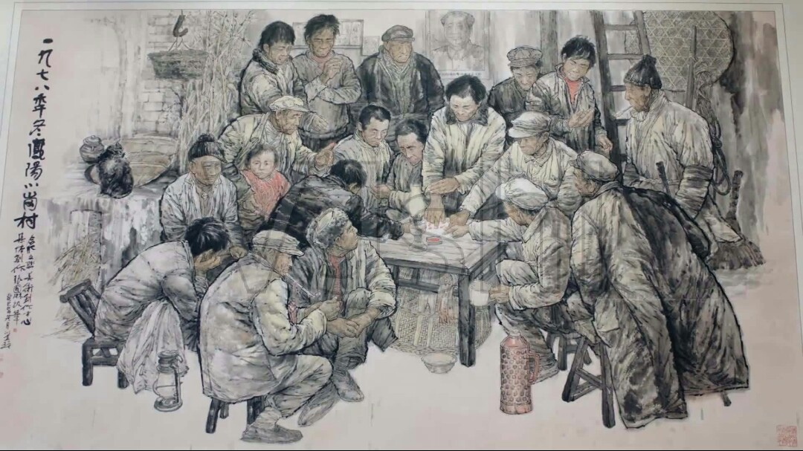
（2）改革突破口：农村家庭联产承包责任制
农村改革率先取得突破，家庭联产承包责任制得以推广。乡镇企业迅速发展。

Slide 8




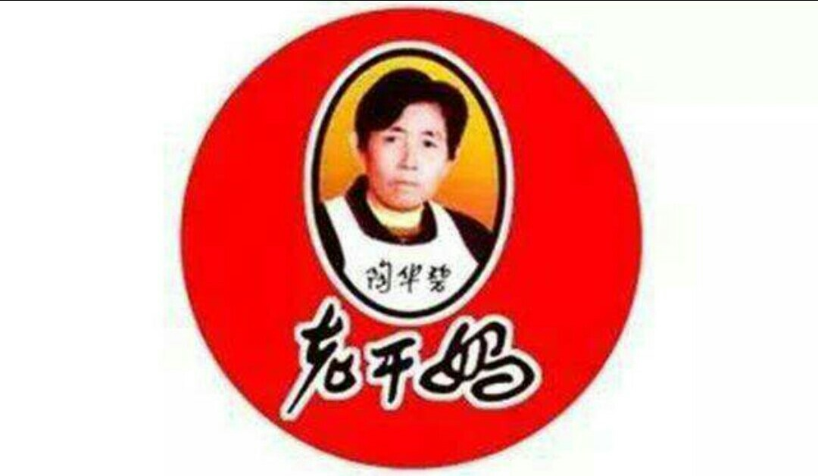

（2）改革突破口：农村家庭联产承包责任制
异军突起的乡镇企业
没有农村的大胆改革，也就没有我们！

Slide 9
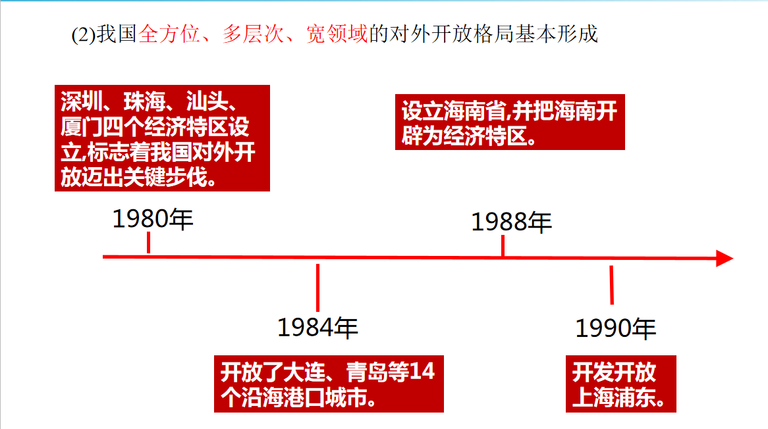

Slide 10
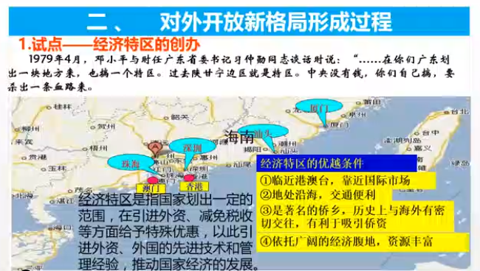

Slide 11
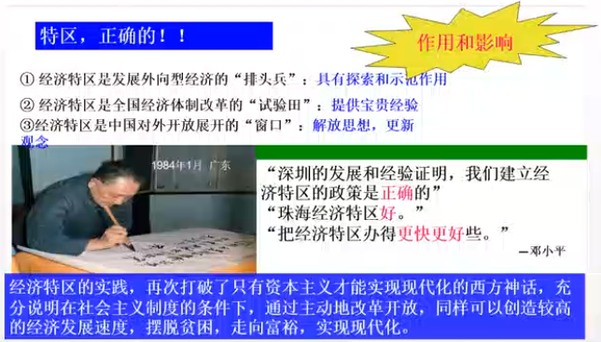

Slide 12
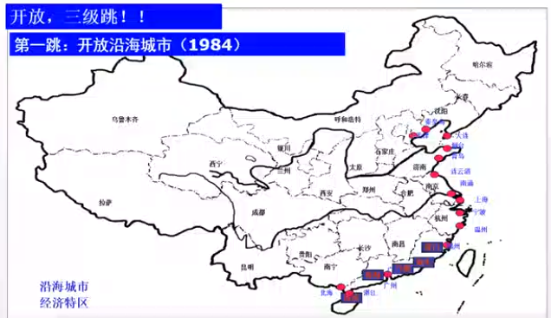

Slide 13
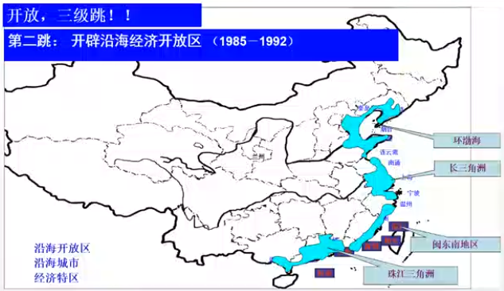

Slide 14
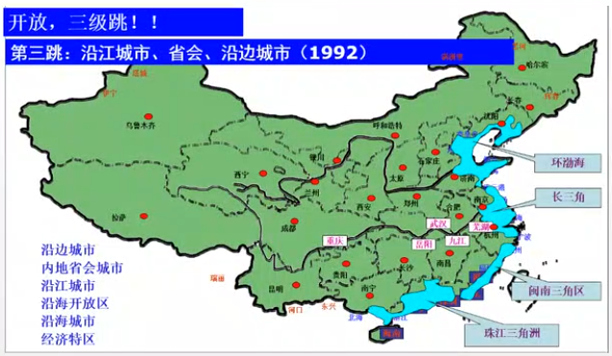

Slide 15
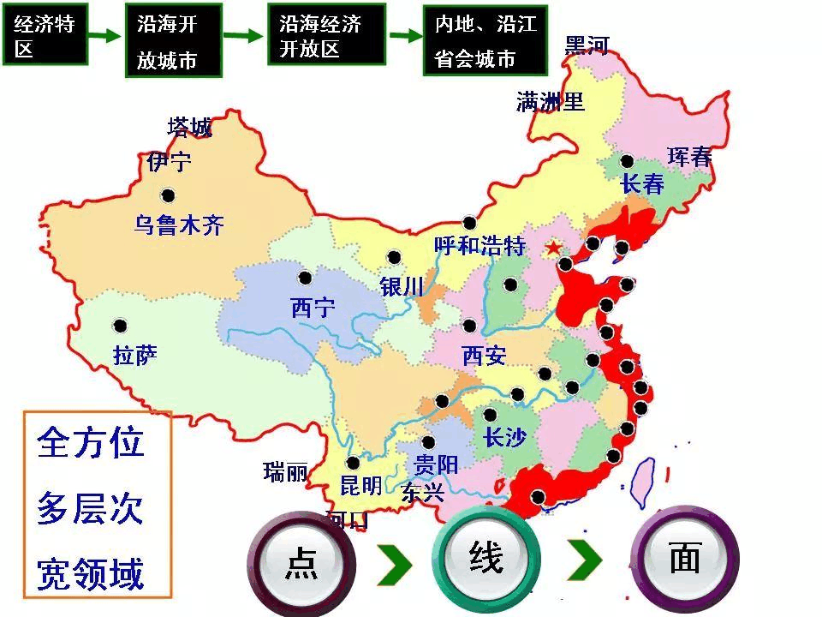

Slide 16
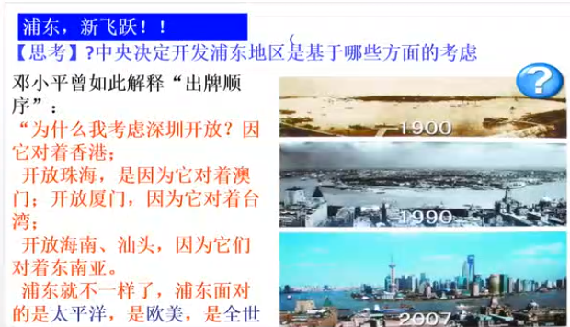

Slide 17
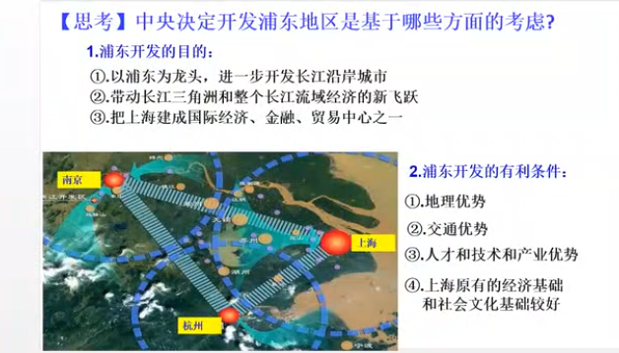

Slide 18
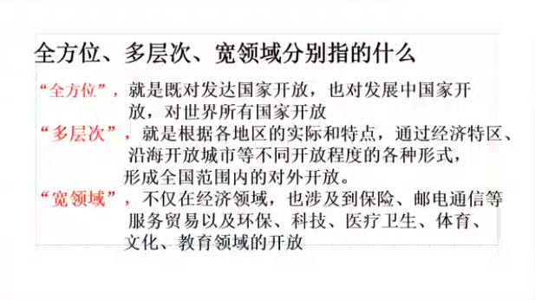

Slide 19
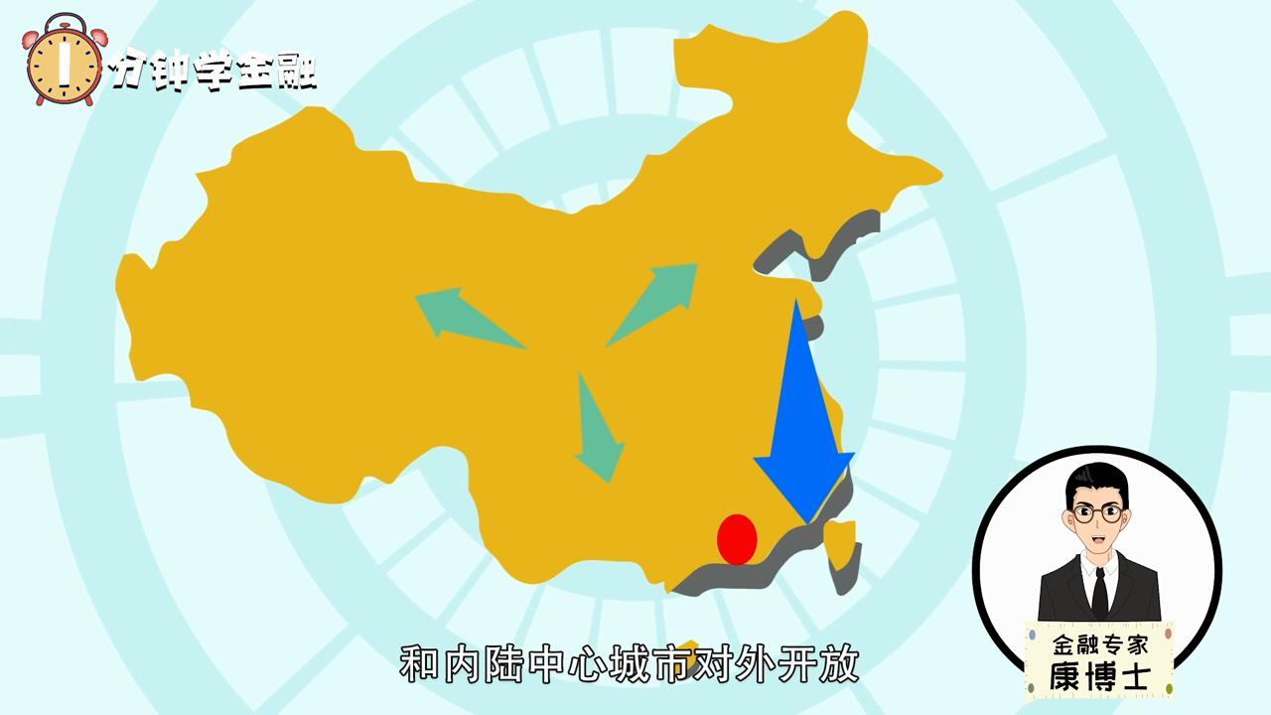
（3）深化推进对外开放新格局：
全方位、多层次、宽领域
设立自贸区
使社会经济迅速发展，综合国力显著提升。
加入世贸组织
开放内地中心城市
沿海开发区
开放沿海城市
建立经济特区

Slide 20
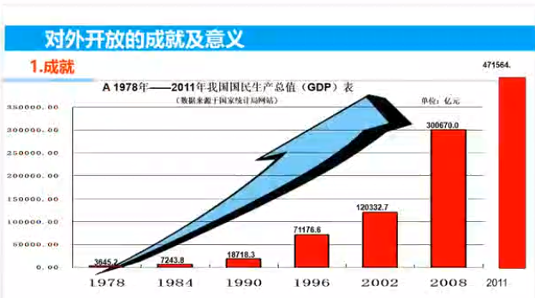

Slide 21
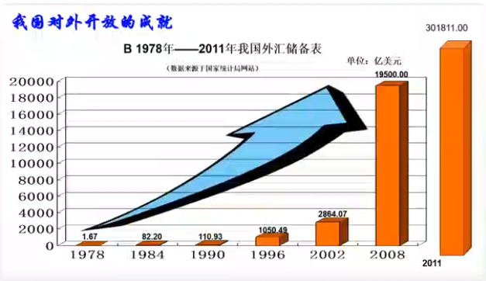

Slide 22
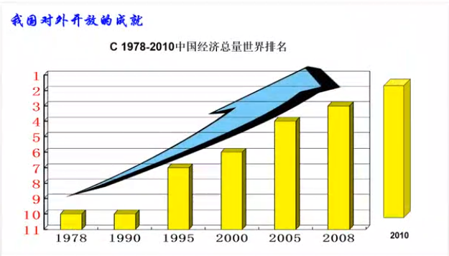

Slide 23
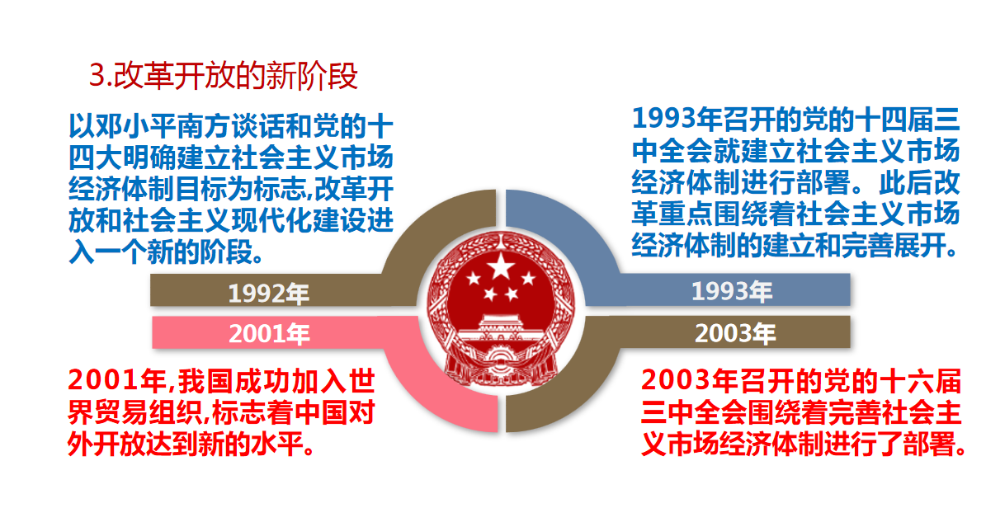
2.
1992——2013年

Slide 24
经济体制大变身：
社会主义市场经济体制的确立和完善
4
5
1
2
3
1992
党的十四大
确定建立社会主义市场经济体制
1993
十四届三中全
就建立社会主义市场经济体制进行部署
2013
十八届三中全
确定市场经济的决定作用
2017
党的十九大
坚持社会主义市场经济改革方向
2003
十六届三中全
就完善社会主义市场经济体制进行新部署
极大解放和发展了社会生产力，深刻的改变了人们的生活水平和精神面貌

Slide 25
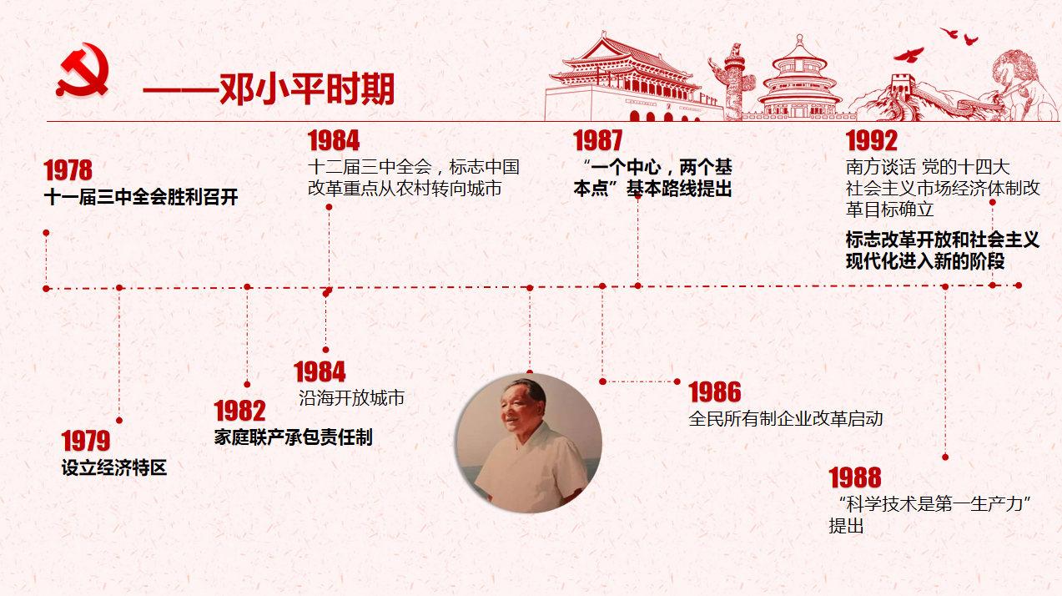

Slide 26
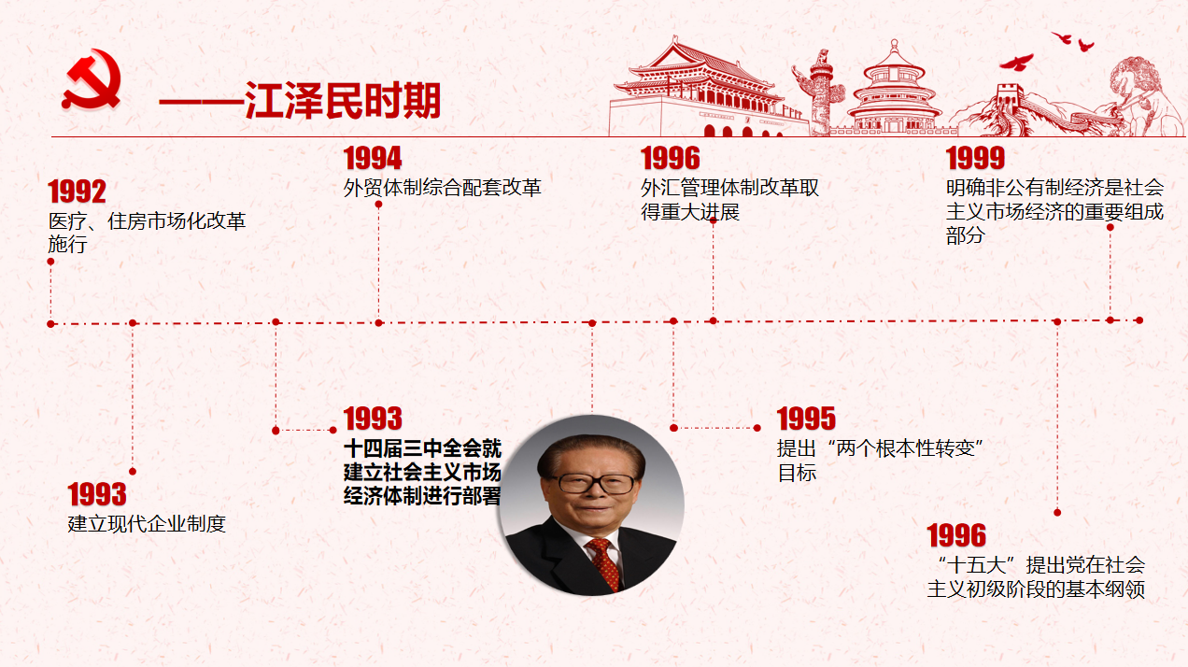

Slide 27
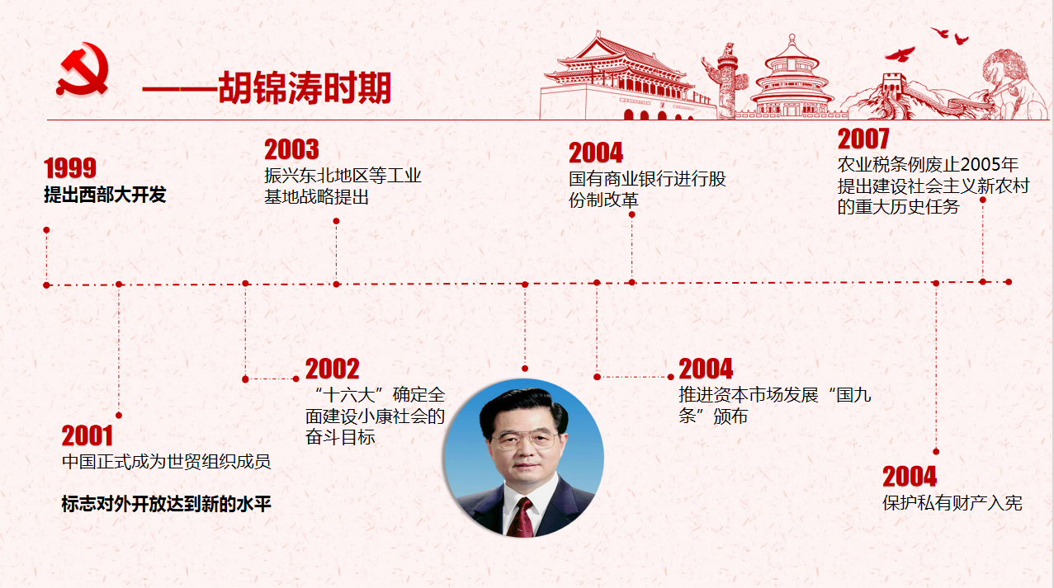

Slide 28
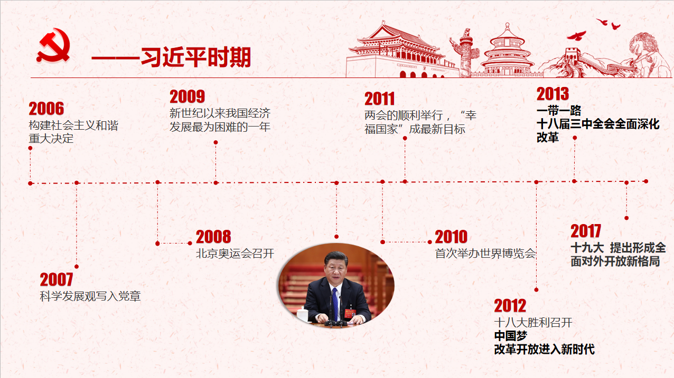

Slide 29
改革开放的意义

Slide 30

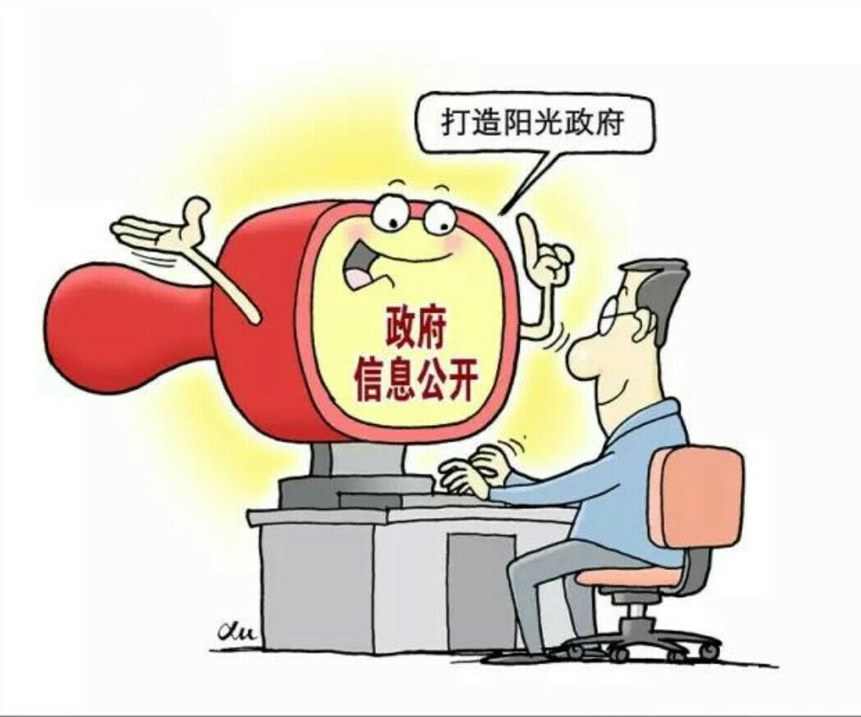


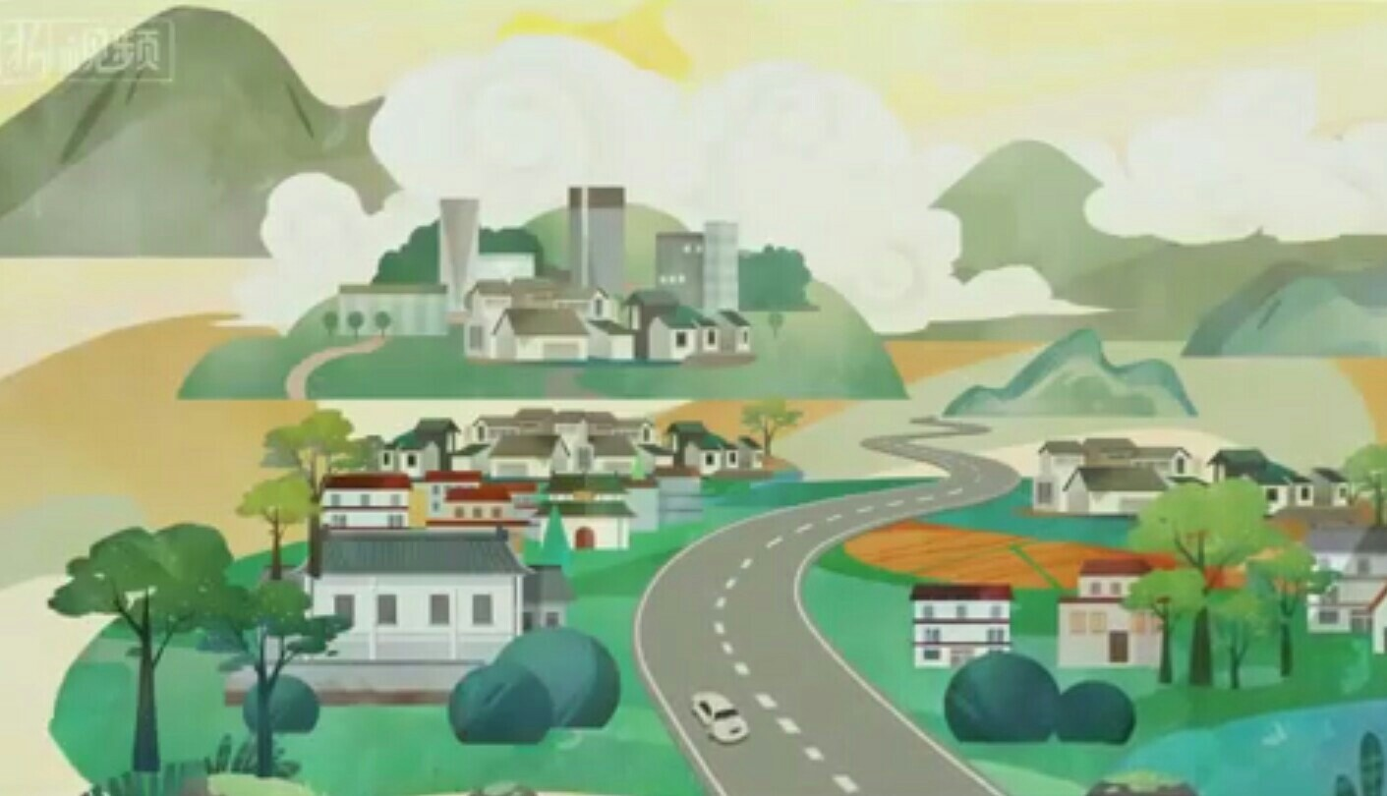
1.改革开放带来的巨大变化
经济总量稳居世界第二
国家治理体系现代化稳步推进
中国文化软实力影响世界
美丽中国建设
成效显著
新时代人民生活有了新需要

Slide 31
2.改革开放的意义
四个面貌、三个飞跃
改革开放极大地改变了中国的面貌、中华民族的面貌、中国人民的面貌、中国共产党的面貌
1
一条正确之路
改革开放使中国特色社会主义迎来了从创立、发展到完善的伟大飞跃
2
一条特色之路
改革开放使中国人民迎来了从温饱不足到小康富裕的伟大飞跃
3
一条富民之路
4
改革开放使中华民族迎来了从站起来、富起来到强起来的伟大飞跃，中华民族以崭新的姿态屹立于世界的东方。
一条强国之路

Slide 32
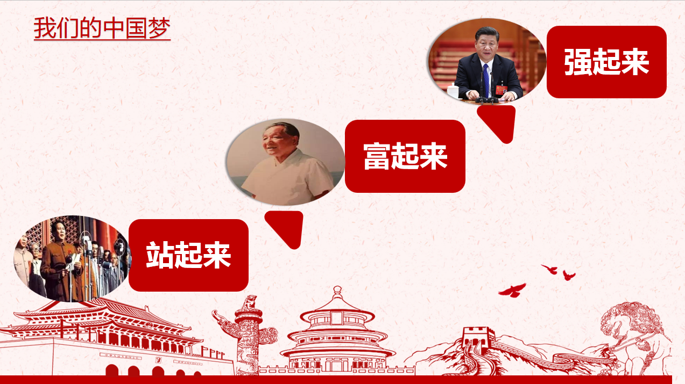

Slide 33
新时代将改革进行到底

Slide 34
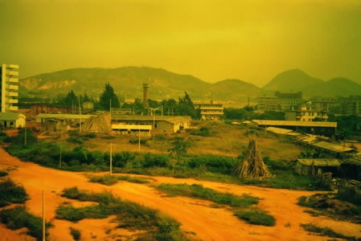
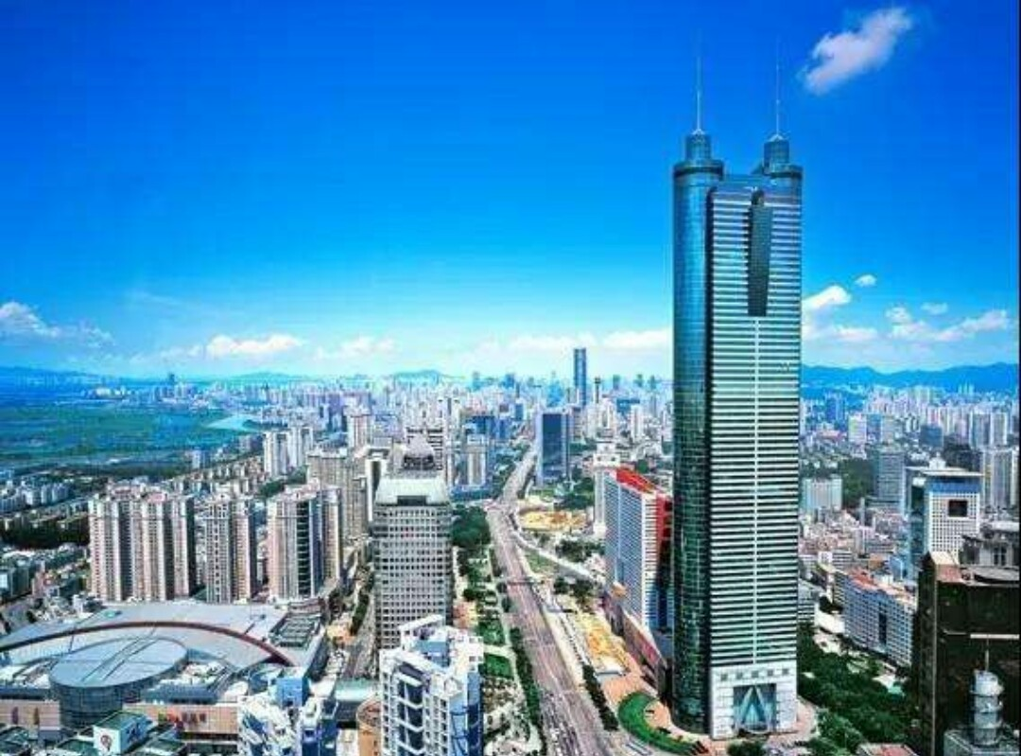
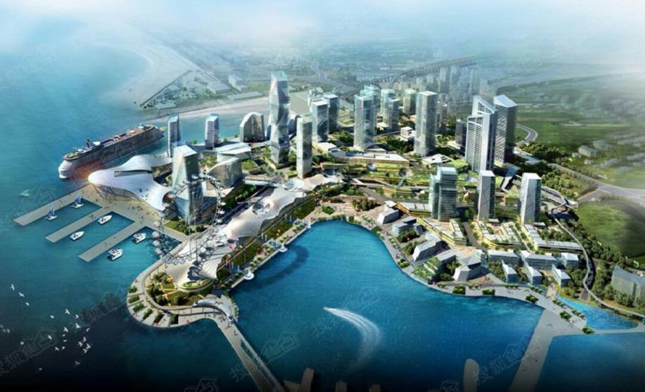
深圳因改革开放而蜕变
1.改革开放是关键一招
昨日的深圳
今日的深圳
明日的深圳
改革开放是党和人民大踏步赶上时代的___________，是坚持和发展中国特色社会主义的___________，是决定当代中国命运的关键一招，也是决定实现 __________ 奋斗目标、实现中华民族伟大复兴的关键一招。
关键一招
必由之路
“两个一百年”

Slide 35
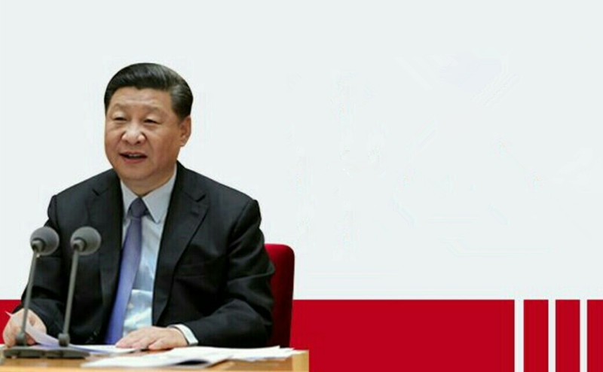
2.改革开放在路上
不忘改革开放初心
让人民过上好日子是改革开放的的初心
中国共产党依靠人民推动改革、创造奇迹
人民对美好生活的向往，是我们的奋斗目标
沿着中国特色道路，中国共产党带领人民在风雨中砥砺前行
对外开放是中国的基本国策，改革开放只有进行时，没有完成时。

Slide 36

下面
课堂检测

Slide 37


课堂训练
1.“一个党、一个国家、一个民族，如果一切从本本出发，思想僵化、迷信盛行，那它就不能前进，它的生机就停止了，就要亡党亡国，如果现在再不实行改革，我们的现代化事业和社会主义事业就会被葬送。”材料表明当时中国政府首要解决的问题是( )
A.解放思想，进行改革开放
B.巩固政权，建成社会主义
C.进行阶级斗争，打击敌对势力
D.惩治腐败，依法治国

Slide 38
课堂训练
2.我们认为党的十一届三中全会是建国以来党的历史上的伟大转折，主要是因为( )
①设立四个经济特区
②确定把党和国家工作重点转移到社会主义现代化建设上来的战略决策
③实际形成以邓小平为核心的党中央领导集体
④重新确立了马克思主义的思想路线、政治路线和组织路线
A.①② B.②④ C.①③ D.③④

Slide 39
课堂训练
3.费正清在《剑桥中华人民共和国史》中说：“毛(泽东)及其同僚依靠组织方式上的变化，通过大规模的劳力动员，以实现农业奇迹；邓(小平)及其同僚同样依赖改变组织方式——尽管在类型上二者十分不同——来提高农业生产率。”材料中所说的邓“改变组织方式”指的是( )
A.深入开展人民公社化运动
B.建立农业生产合作社
C. 实行家庭联产承包责任制 D.实现土地归农民所有

Slide 40
课堂训练
4.十一届三中全会后，中国走上了快速发展的道路，其中，我国对外开放方面取得了重大的进展。我国对外开放新格局是( )
A.沿海开放城市——经济特区——沿海经济开放区——内地
B.经济特区——沿海开放城市——沿海经济开放区——内地
C. 经济特区 ——沿海经济开放区——沿海开放城市——内地
D.内地——经济特区——沿海开放城市——沿海经济开放区

Slide 41
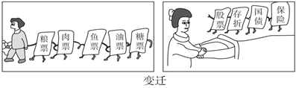
课堂训练
5.漫画《变迁》是我国改革开放40年来人民生活发生显著变化的一个缩影。下列对漫画解读正确的是( )
①人们的生活发生了巨大变化，日子过得越来越殷实
②我国科技、教育、文化等社会事业蓬勃发展
③对外开放是我国的基本国策
④改革开放是决定中国命运的关键一招，提高了我国人民的生活水平
A．①② B．②③ C．①④ D．③④

